Slide 2
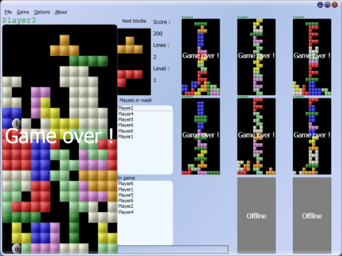

Slide 3
Service de découverte des joueurs
Plateforme de jeu pour chaque joueur
utilisé lors de la phase de jeu
Windows Azure

Slide 4
Service de découverte des joueurs
Plateforme de jeu pour chaque joueur
utilisé lors de la phase de jeu
Windows Azure

Slide 5
Service de découverte des joueurs

Slide 6
Service de découverte des joueurs
Service « d’acceptation » des joueurs
SendRequest
sb://…/Guid/Acceptor
Accept
SendRequest
sb://…/Guid/Acceptor
Accept
Service d’acceptation
Uri : sb://…/Guid/Acceptor

Slide 7
Service de découverte des joueurs
Plateforme de jeu
Windows Azure

